Slide 1
Récepteur parboliques
Présenté a Daniel Blais
Par Jacob Laliberté, Antoine Labbé et Mathis Vachon
Date de remise 2020-02-26

Slide 2
but
Étudier le récepteur parabolique

Slide 3
hypothèse
Je suppose que les récepteurs d’ondes radio ont forme _________

Slide 4
materiel
Mirror concave
Peigne
Boite à rayon

Slide 5
shéma

Slide 6
manipulation
Brancher boite a rayon
Placer peigne de couleur en essayant d’avoir des rayons parallèle.
Faire rebondir les rayons lumineux sur un Mirror concave
Prendre une photo

Slide 7
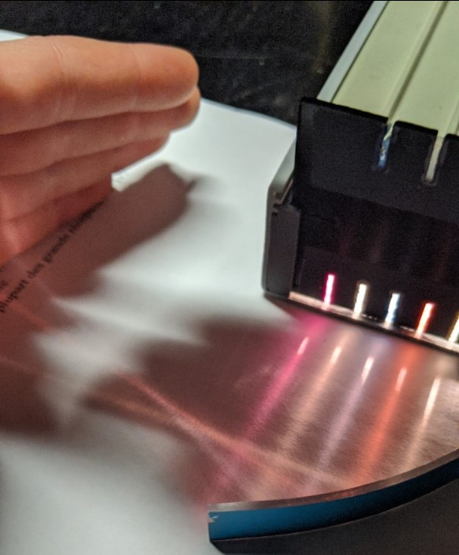
résultats
On est capable de faire reflaiter
Les lumières sur un miroir concave.

Slide 8
analyse
Comment se nomme en francais le point où les rayons convergent? focale
Comment se nomme en anglais le point où les rayons convergent? focal
Comment se nomme en latin le point où les rayons convergent? focus
Si on prend une antenne parabolique que devrait-on trouver au foyer? récepteur
Pourquoi place-t-on le récepteur à cet endroit ? converge
Trouve une image représentant une coupole?
Quel nom donne-t-on à la forme de la plupart des grands récepteurs de tv? antene parabolique

Slide 9
conclusion
O

